Slide 1
UNSUPERVISED REPRESENTATION LEARNING WITH DEEP CONVOLUTIONAL GENERATIVE ADVERSARIAL NETWORKS
- 김 상진

Slide 2
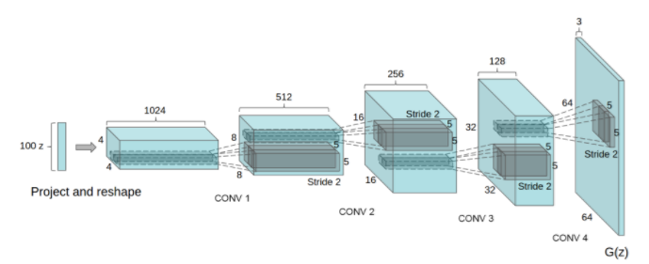
Model Architecture
1
ISD lab
개념
Unsupervised
Generative Adversarial Nets + Convolutional Net
불안정한 학습을 Convolutional neural network구조로 해결
특정 Filter들이 이미지의 특정 부분을 학습
Generator가 word2vec처럼 벡터산술이 연산 가능한 성질을 가짐
학습된 discriminator가 다른 비지도 학습 알고리즘과 비교하여도 좋은 성능을 보임

Slide 3
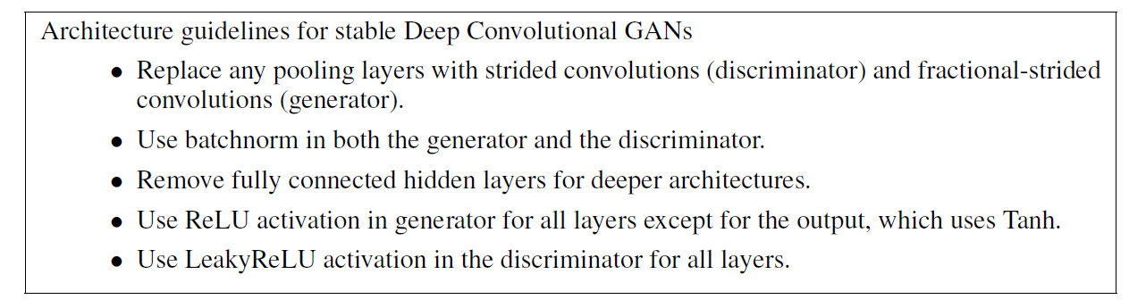
Model Architecture
1
ISD lab
특징
1. All convolutional net
2. Eliminating fully connected layers
3. Batch Normalization
- generator output layer와 discriminator의 input layer에는 넣지 않음
4. Activation function
- generator : 기본적으로는 ReLU, output에서는 Tanh
- discriminator : Leaky ReLU를 사용
5. Loss function
- sigmoid cross Entropy

Slide 4
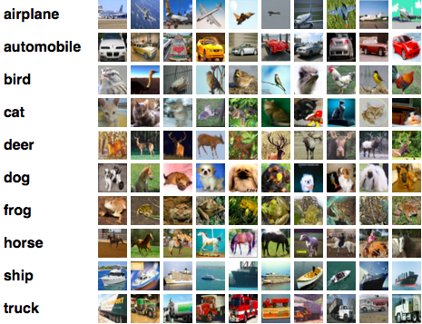
Model Analysis
2
ISD lab
Data Set
1. LSUN (Large-scale scene Understanding) – 침실 사진이 모여있는 데이터셋
2. Faces – 얼굴 사진
3. IMAGENET_1K – IMAGENET에서 CIFAL-10과 동일한 class의 사진들을 뽑지 않았을까..?
(CIFAL-10)

Slide 5
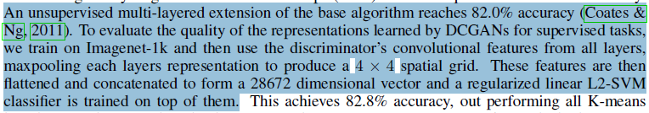
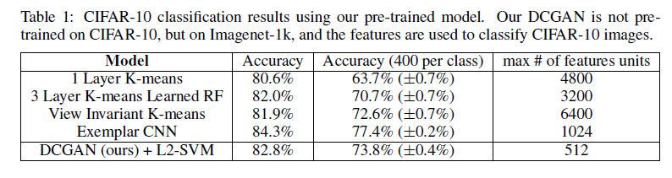
Model Analysis
2
ISD lab
Classifying CIFAR-10 Using GAN’s as a feature extraction
CIFAL_10에는 LABEL이 있어서 이걸 비지도 분류기로 잘 분류하는지를 평가하는 것 같다.
Imagenet_1k로 학습된 discriminator’s convolutional features에 CIFAL_10을 넣고 SVM을 통해 classfication을 한 결과 82.8%가 나온다는 것 같다.

Slide 6
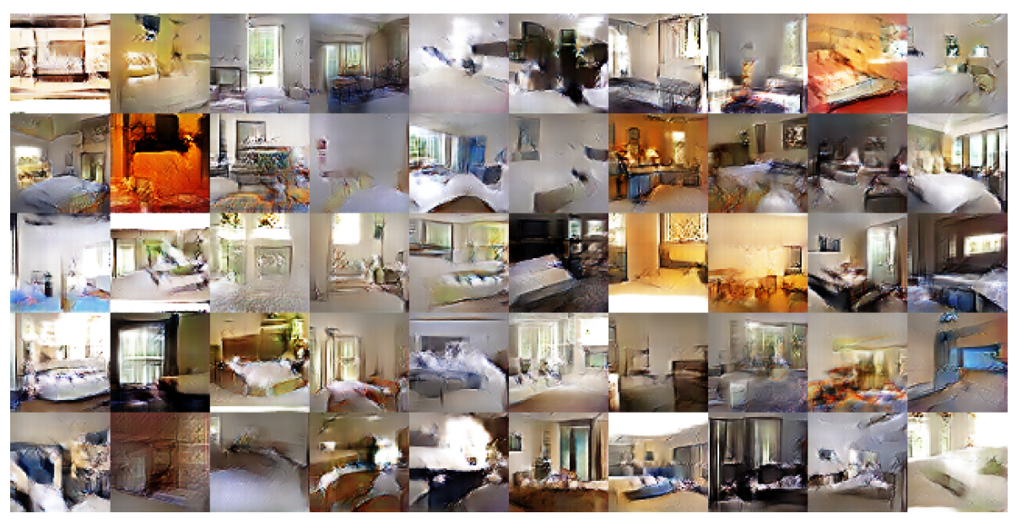
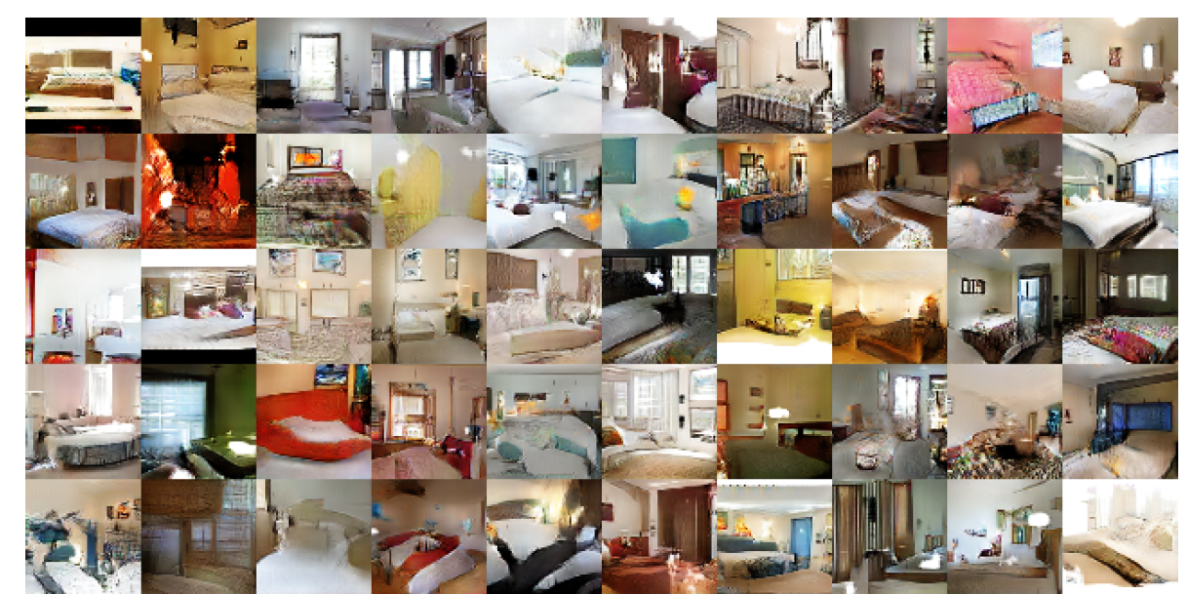
Model Analysis
2
ISD lab
Over-fitting & under-fitting
1. Generated bedrooms after one training pass through the dataset..
2. Generated bedrooms after five epochs of training.

Slide 7
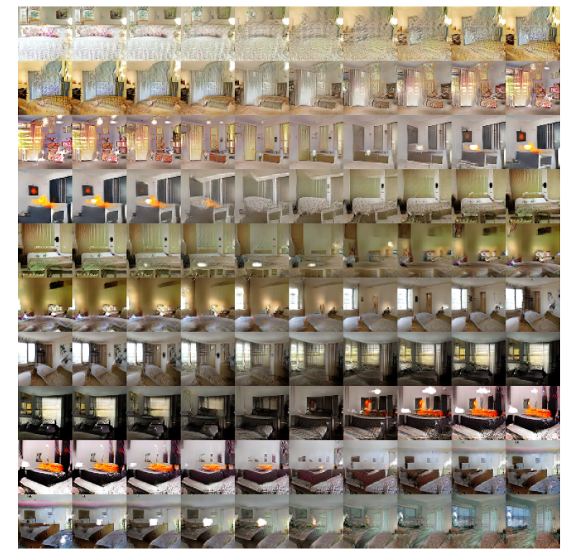
Model Analysis
2
ISD lab
Walking in the latent space
Generator가 이미지를 외운 것이 아니다.
(latent space(Z)가 값이 변할 때 급작스러운 변화가 아니라 부드러운 변화를 보여줘야 한다.)
Why? Z값이 어떤 sample과 1:1 overfitting이 되어서 조금만 바뀌어도 전혀 다른 값이 나올 수 있다. 라는 의미..?
- Generator의 input인 z값은 조금씩 바뀔 때의 output값을 나타낸 그림
(6번째 줄은 특히 왼쪽에 창문이 생긴다.)

Slide 8
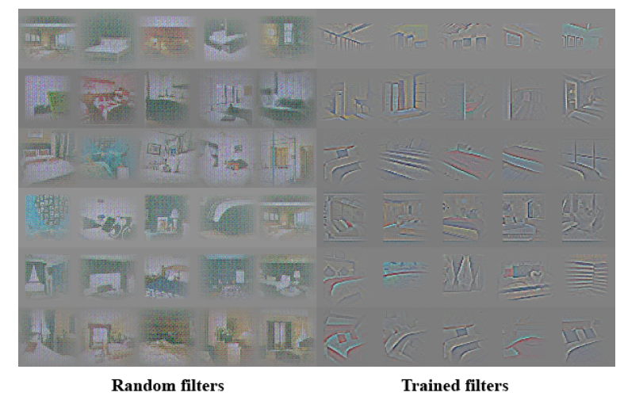
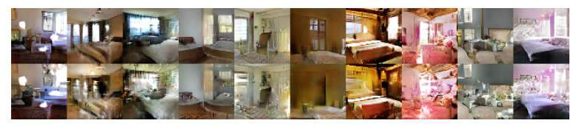
Model Analysis
2
ISD lab
Forgetting to draw certain objects
각 filter는 특징을 학습한다.
(왼쪽은 학습이 되기 전, 오른쪽은 학습 후)
- 강제로 창문이 학습된 filter를 drop out을
시키면 왼쪽의 아래의 그림처럼 창문이 없어지는
것을 확인할 수 있다.

Slide 9
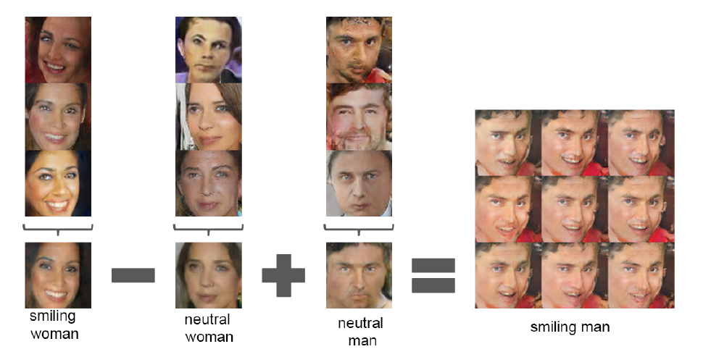
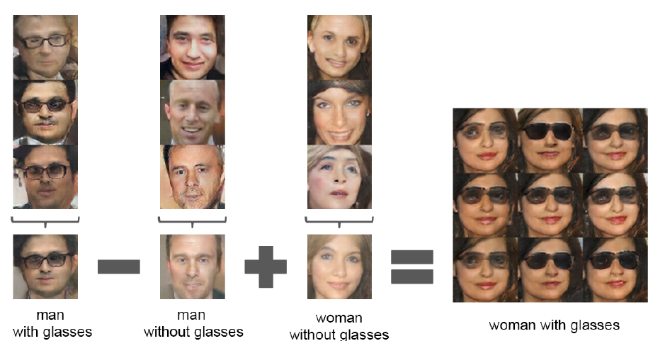
Model Analysis
2
ISD lab
Vector arithmetic on face samples
Z vector의 값을 연산을 통하여 다음과 같은 그림을 만들 수 있음
- Z vector는 어떠한 noise값이므로 이를 계산하여 이러한 그림이 나왔다는 것은 단순히 z값이 어떤 sample 그림과
1:1maching을 하고 있는 것이 아닌 network가 사진의 의미를 이해했다고 볼 수 있음.

Slide 10
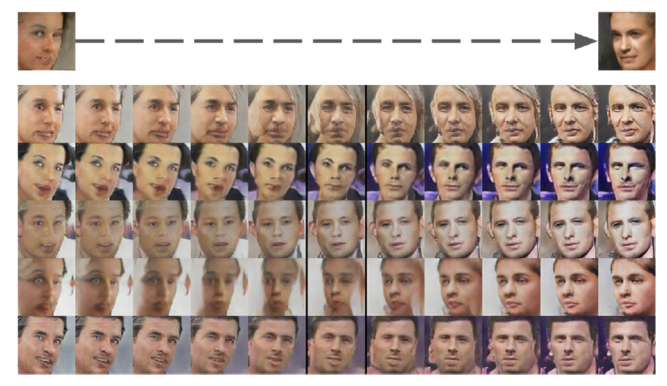
Model Analysis
2
ISD lab
Vector arithmetic on face samples

Slide 11
Conclusion
3
ISD lab
다양한 환경 속에서 안정화를 제시
- 하지만 mode collapse 문제가 여전히 존재한다.
이미지를 훌륭하게 학습하여 표현함
- DCGAN 짱.

Slide 12
Least Squares Generative Adversarial Networks
- 김 상진

Slide 13
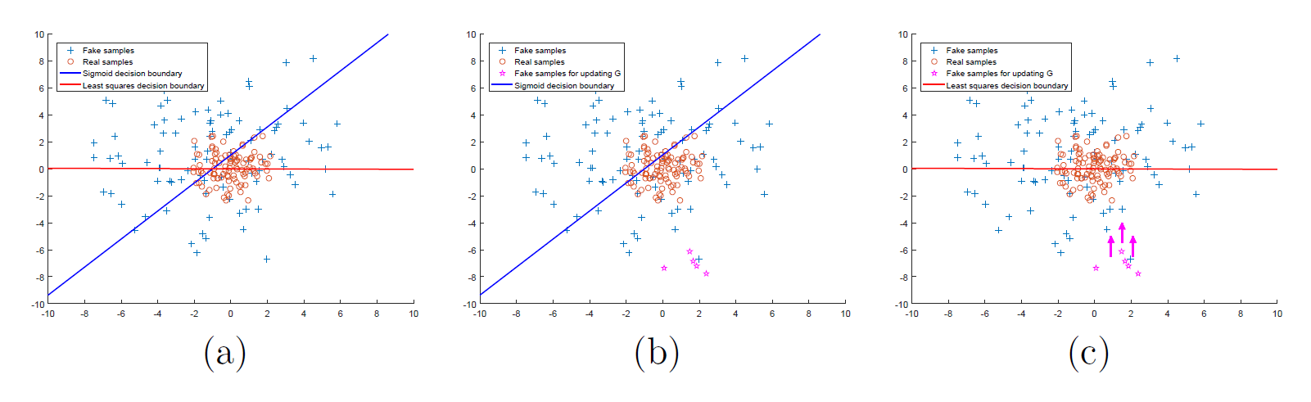
Key Idea
1
ISD lab
GAN loss function (sigmoid cross entropy)
Vanishing gradient problem

Slide 14
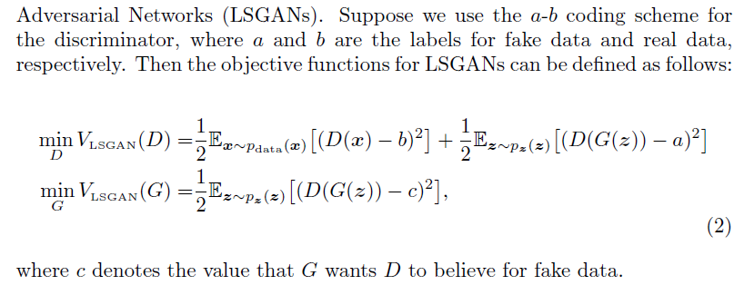
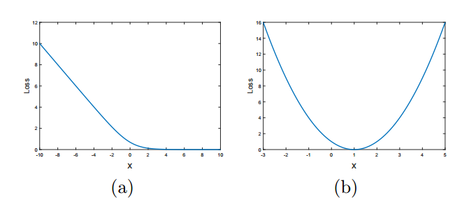
Key Idea
1
ISD lab
LSGAN loss function (Least squares)
The sigmoid cross entropy loss function
The least squares loss function

Slide 15
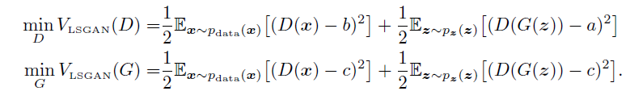
Theorem
2
ISD lab
Least Squares loss function
G에 대한 문제이므로 위와 같이 확장해도 solution에는 문제가 없다.

Slide 16
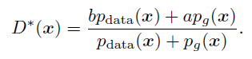
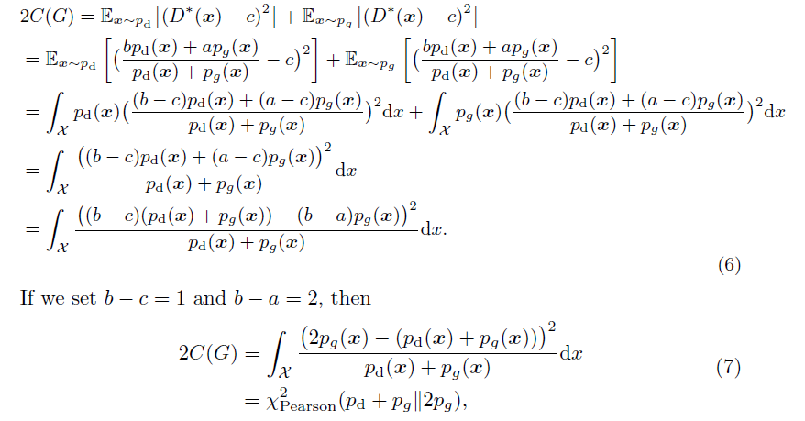


Theorem
2
ISD lab
fixed G, optimal $D^{∗}$
fixed G, optimal $D^{∗}$

Slide 17
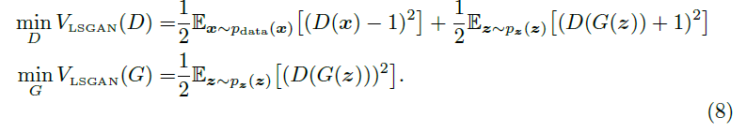
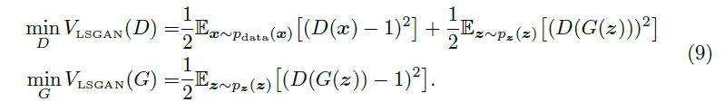
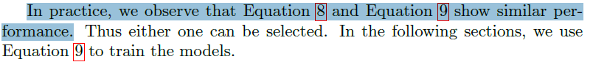
Theorem
2
ISD lab
Least Squares loss function ( b-c=1, b-a=2)
1. a= -1 b=1 c=0
2. a= 0 b=1 c=1

Slide 18
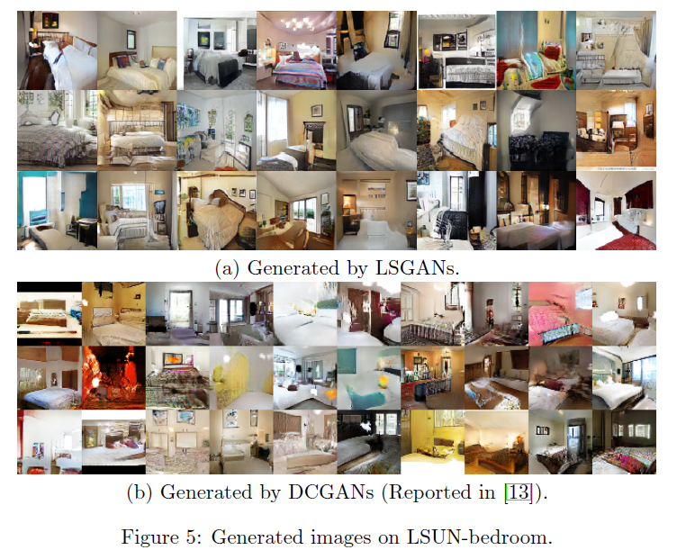
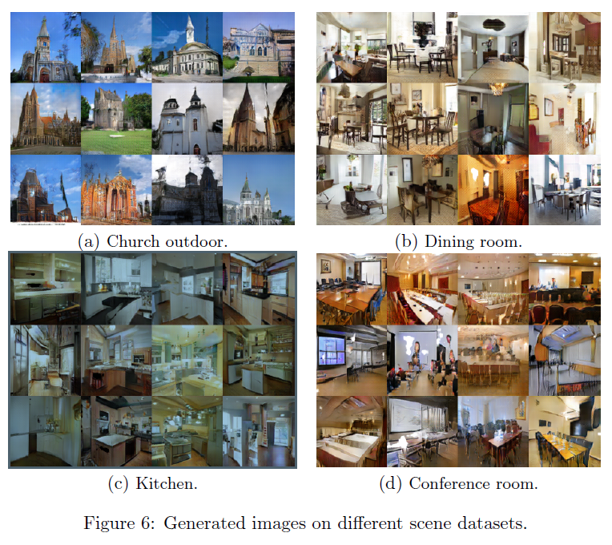
Experiment
3
ISD lab
DCGAN과 네트워크 구조는 비슷하게 가져가되 loss function에 차이를 두었다.
DCGAN보다 매우 선명하게 나온다.

Slide 19
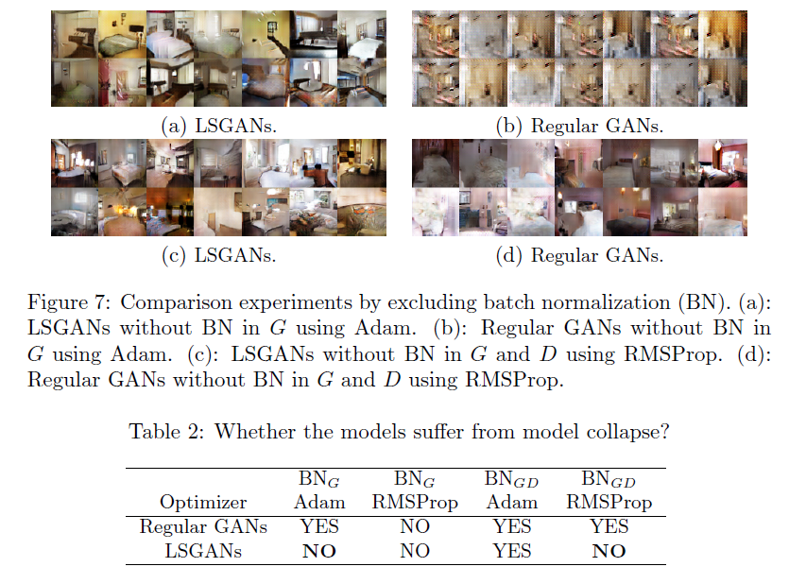
Experiment
3
ISD lab
- LSGAN은 Batch normalization이 둘다 없는 경우를 제외하고는 mode collapse없이 수렴

Slide 20
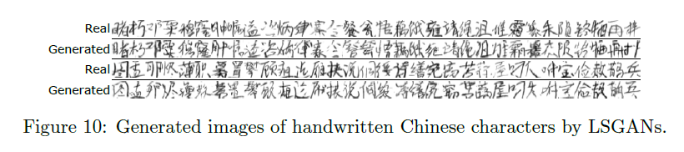
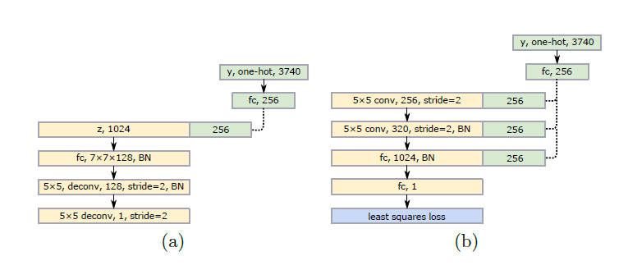
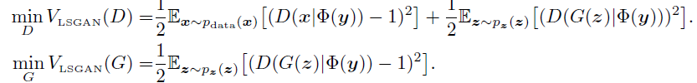
Experiment
3
ISD lab
LSGAN 모델 수식 및 구조
LSGAN이 생성한 한자는 쉽게 인식할 수 있다.
생성된 이미지는 올바른 LABEL을 가지고 있다.

Slide 21
Conclusion
4
ISD lab
높은 품질의 이미지를 생성한다
- 기존의 DCGAN보다도 선명하고 한자를 생성하는 것도 매우 높은 퀄리티이다.
안정성 면에서 매우 좋아졌다.
- 기존 GAN에 비해 mode collapse문제가 거의 일어나지 않는다.

Slide 22
감사합니다

Slide 23
부록
5
ISD lab
개념
Generative Adversarial Nets
data를 만들어내는 Generator와 만들어진 data를 평가하는 Discriminator가 서로 대립(Adversarial)적으로 학습해가며 성능을 점차 개선해 나가자는 개념
지폐위조범(Generator)은 경찰을 최대한 열심히 속이려고 하고 다른 한편에서는 경찰(Discriminator)이 이렇게 위조된 지폐를 진짜와 감별하려고(Classify) 노력한다. 이런 경쟁 속에서 두 그룹 모두 속이고 구별하는 서로의 능력이 발전하게 되고 결과적으로는 진짜 지폐와 위조 지폐를 구별할 수 없을 정도(구별할 확률 pd=0.5)에 이른다는 것

Slide 24
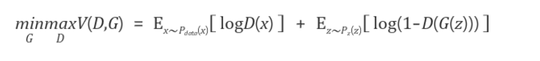
부록
5
ISD lab
Value function
GAN은 D와 G에 대하여 다음과 같은 value function을 minimax problem으로 풀게됨
D의 입장 : D(x)가 1이고 (진짜 데이터를 1로 구분) D(G(z))가 0일 때 (가짜 데이터를 0으로 구분) V는 최대값
G의 입장 : D(G(z))가 1일 때 (가짜 데이터를 1로 속임) V는 최소값
- Discriminator를 학습시킬 때에는 D(x)가 1이 되고 D(G(z))가 0이 되도록 학습시킴
(진짜 데이터를 진짜로 판별하고, 가짜데이터를 가짜로 판별할 수 있도록)
- Generator를 학습시킬 때에는 D(G(z))가 1이 되도록 학습시킴
(가짜 데이터를 discriminator가 구분못하도록 학습, discriminator를 헷갈리게 하도록)

Slide 25
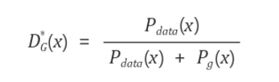
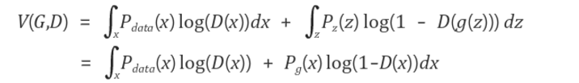
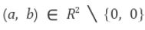
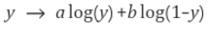
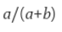
부록
5
ISD lab
증명
“Minimax problem은 P(x) = P(G) 에서 global optimum을 갖는다＂
Proposition1 : G가 고정된 경우 최적의 D는 다음과 같다
Proof)
Value Function을 다음과 같이 쓸 수 있고,
임의의 에 대해서 함수 는 에서 최대값 [0, 1]을 갖는다

Slide 26
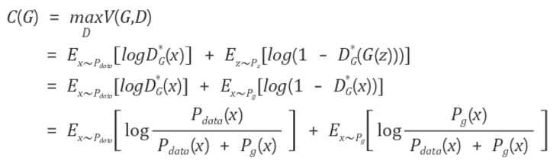
부록
5
ISD lab
증명
“Minimax problem은 P(x) = P(G) 에서 global optimum을 갖는다＂
Value Function을 다음과 같이 쓸 수 있고
Theorem) C(G)의 global minimum은 p(g) = p(data) 인 경우만 달성되며, 이 시점에서 C(G)는 –log(4)

Slide 27
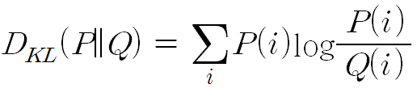
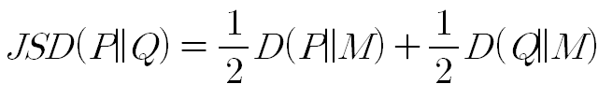
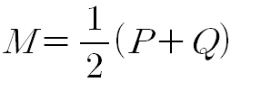
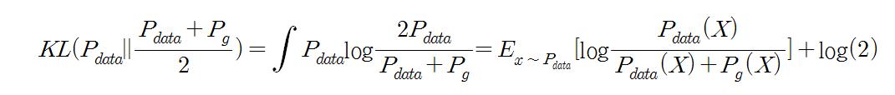
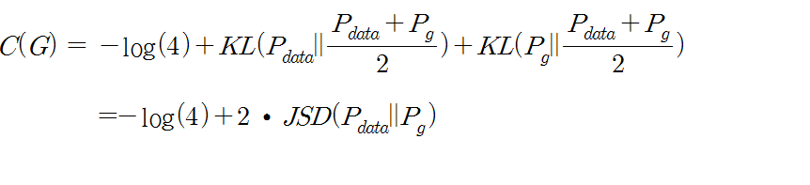
부록
5
ISD lab
증명
“Minimax problem은 P(x) = P(G) 에서 global optimum을 갖는다＂
※ Kullback-Leibler divergence ( P는 모분포 Q는 P에 근사시키고자 하는 분포이며 두 분포의 차이를 계산하며 두 분포가 같으면 0)
Jenson shannon divergence ( 두 확률 분포의 유사도를 측정, 두 분포가 같으면 0)
where
P(data) = P(g)인 경우, JSD(P(data)||P(g))가 0 되고 C(G)는 최소값인 –log4를 갖는다

